Slide 1
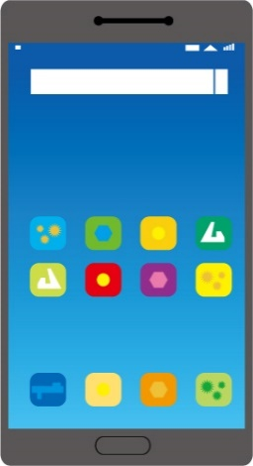
在抗疫當中的全方位學習
雲遊博物館

Slide 2
全方位學習
全方位學習指學生在真實情境中的學習，以達至在課堂學習較難達到的學習目標。在體驗式學習的過程中，學生有機會從直接的親身經歷建構意義，透過全方位學習過程中的優質反思，把所獲得的知識、所掌握的技能及所培養的正面的價值觀和態度，靈活運用於全新的情境（2019冠狀病毒病疫情）中，以完成任務及解決問題。
教育局（2017）。《中學教育課程指引》。分冊7︰全方位學習及體驗式學習。

Slide 3
全方位學習
這種真切的學習，有助學生實現全人發展的目標，並培養他們終身學習的能力，以面對不斷轉變的社會（例如：應對2019冠狀病毒病疫情的挑戰）。
教育局（2017）。《中學教育課程指引》。分冊7︰全方位學習及體驗式學習。

Slide 4
全方位學習︰五種基要學習經歷
德育及公民教育
智能發展
體藝發展
與工作有關的經驗
社會服務
五種基要學習經歷
教育局（2017）。《中學教育課程指引》。分冊7︰全方位學習及體驗式學習。

Slide 5
全方位學習︰五種基要學習經歷
五種基要學習經歷並不是零碎分散的。於一個全方位學習活動中，學生能夠同時獲得多於一種基要學習經歷。例如：學生在參觀博物館時，可同時認識歷史和文化的知識(智能發展)、建築的藝術(體藝發展)、名人的服務精神(社會服務)、考古學家的工作(與工作有關的經驗)和學會欣賞和尊重多元文化(德育及公民教育) 。
本簡報的內容，以五種基要學習經編排，目的是方便讀者閱覽。同學可以進一步思考，在參觀不同的博物館時，可以舉一反三，融會貫通，靈活學習，以獲得多種基要學習經歷。

Slide 6
雲遊
博物館
為防止2019冠狀病毒病疫情擴散，學校至今仍然停課，以保障學生的健康。同學可善用在家的時間學習，瀏覽世界各地博物館的網頁，透過它們的線上展覽/講座、虛擬之旅及多媒體檔案，隨時隨地學習到不同的知識，擴闊視野。

Slide 7
智能發展
學生在學校主要透過各學習領域的課堂學習促進其智能發展。全方位學習與學習領域及跨課程學習相輔相成，有助學生掌握與五種基要學習經歷密切相關但難以透過課堂學習達到的學習目標。學生可透過參觀博物館或瀏覽博物館的網頁，拓展不同學習領域的知識。

Slide 8
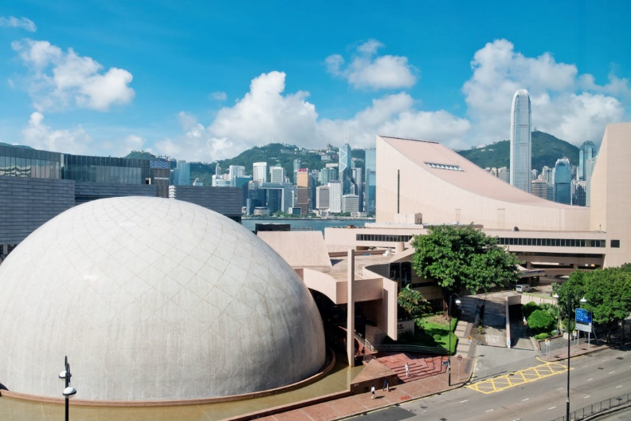
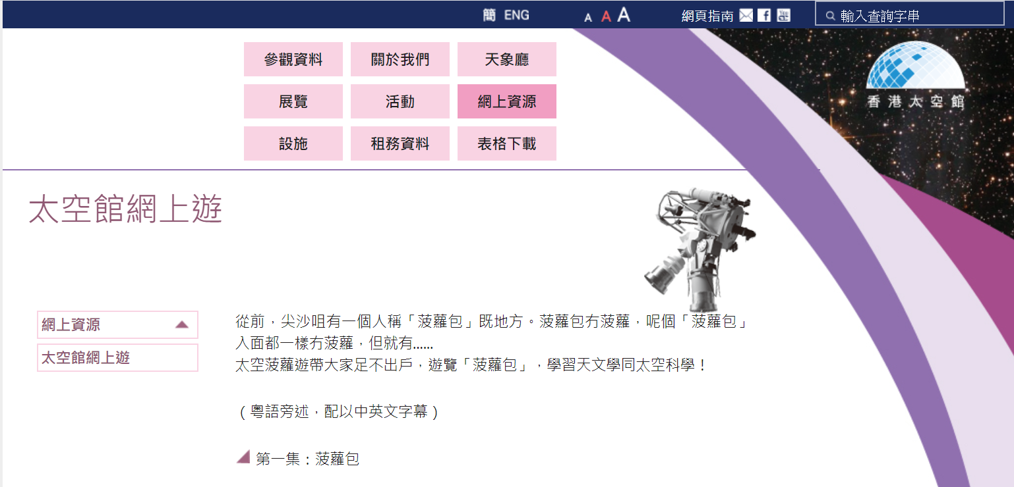
香港太空館
香港太空館 https://www.lcsd.gov.hk/CE/Museum/Space/zh_TW/web/spm/whatsnew.html
網上講座 https://hk.space.museum/zh_TW/web/spm/activity/onlinelecture.html
在香港太空館，我們可以學習到天文知識，從而提升對天文學和太空科學的興趣。
太空館網上資源 https://www.lcsd.gov.hk/CE/Museum/Space/zh_TW/web/spm/onlineresources/spmonline.html

Slide 9
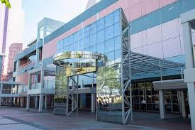
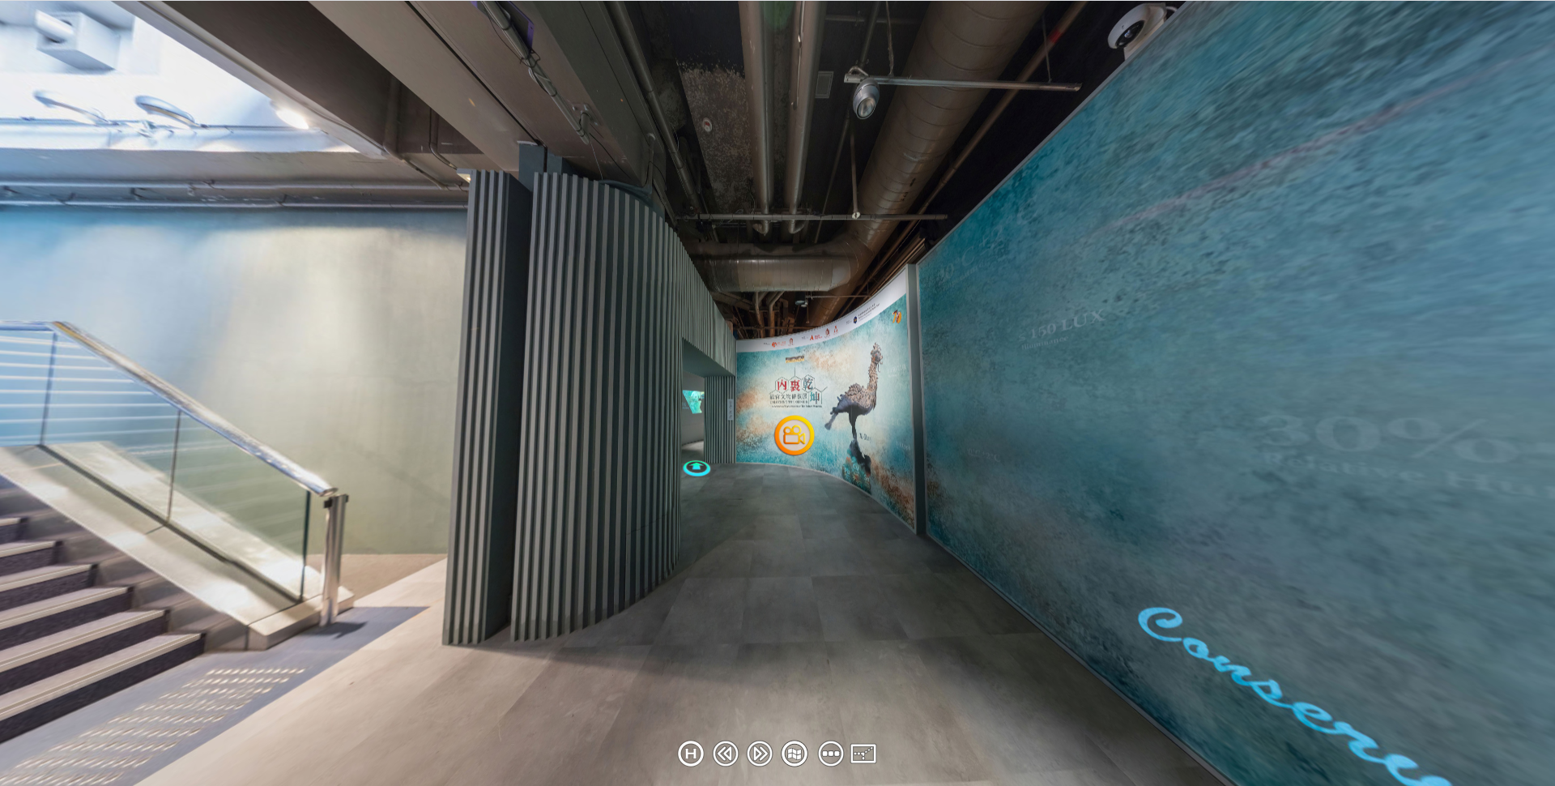
香港科學館
香港科學館 https://hk.science.museum/zh_TW/web/scm/index.html
線上展覽 https://hk.science.museum/ms/con2019/360/index.html
在香港科學館，我們可以學習與*STEM相關的知識，使我們明白到科學與科技跟日常生活的關係。
* STEM 是科學 (Science) 、科技 (Technology) 、工程 (Engineering) 及數學 (Mathematics) 各英文名稱的首字母縮略詞， 代表以上四個學科的總稱。

Slide 10
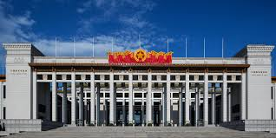
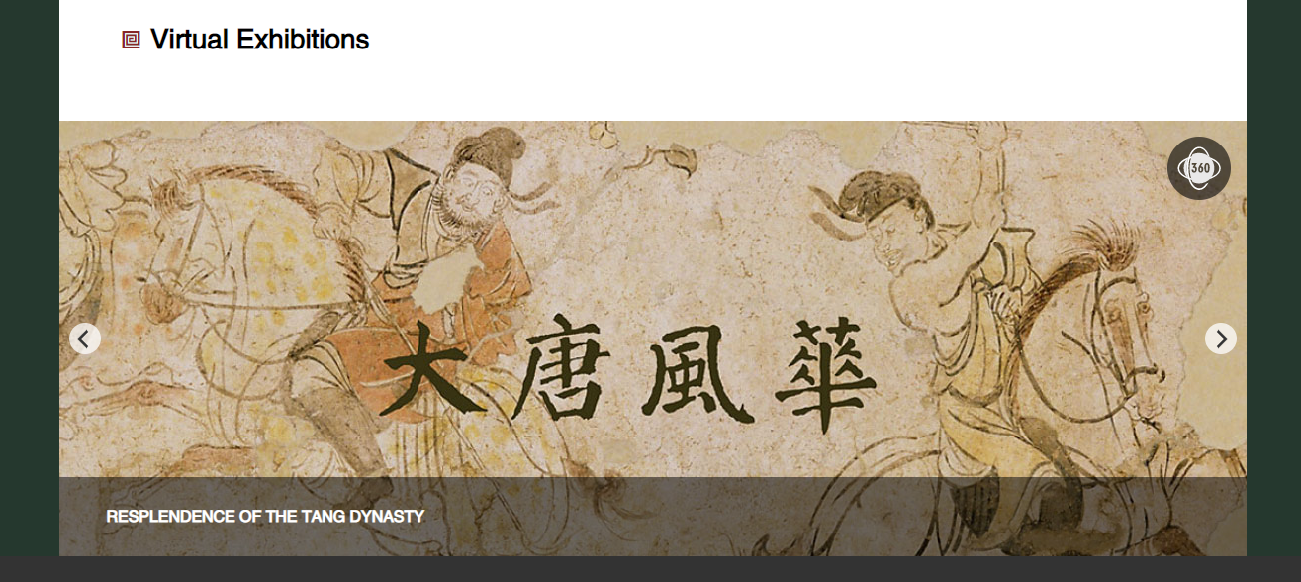
中國國家博物館
中國國家博物館 http://www.chnmuseum.cn/
線上展覽 http://en.chnmuseum.cn/exhibition/#rep_exhibitions
在中國國家博物館，我們可以認識中國的歷史和發展，以及中華文化。

Slide 11
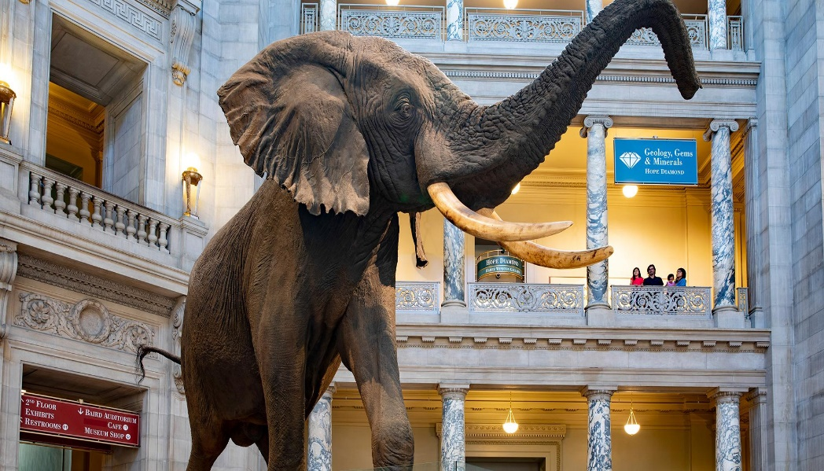
美國國立自然歷史博物館
美國國立自然歷史博物館 https://naturalhistory.si.edu/
虛擬之旅 https://naturalhistory.si.edu/visit/virtual-tour
在美國國立自然歷史博物館，我們可以看到動植物標本和人類歷史文物，從而明白我們跟自然世界的關係。

Slide 12
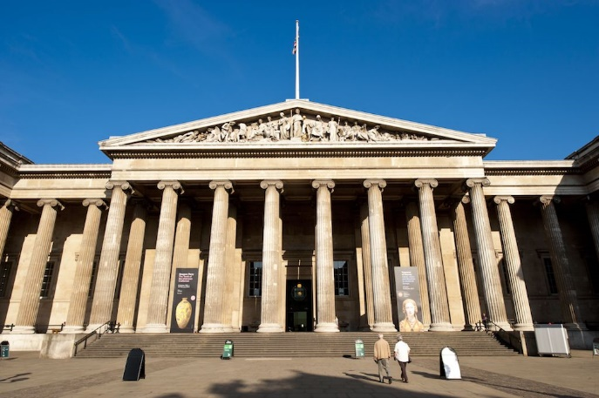
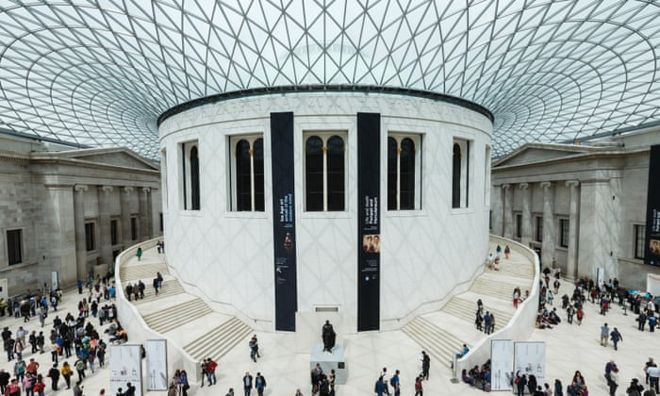
大英博物館
大英博物館 https://www.britishmuseum.org/
線上展覽 https://www.britishmuseum.org/collection/galleries#virtual-galleries
在大英博物館，我們可以看到自然歷史標本、文物、書籍等，有助我們了解世界歷史及不同的文化。

Slide 13
德育及公民教育
全方位學習強調學生在課堂以外的真實情境中學習，對提升德育及公民教育的成效有幫助。學生可透過參觀博物館和圖書館，或瀏覽相關的網頁，認識不同的文化，培養正面的價值觀，建立健康的生活態度。

Slide 14
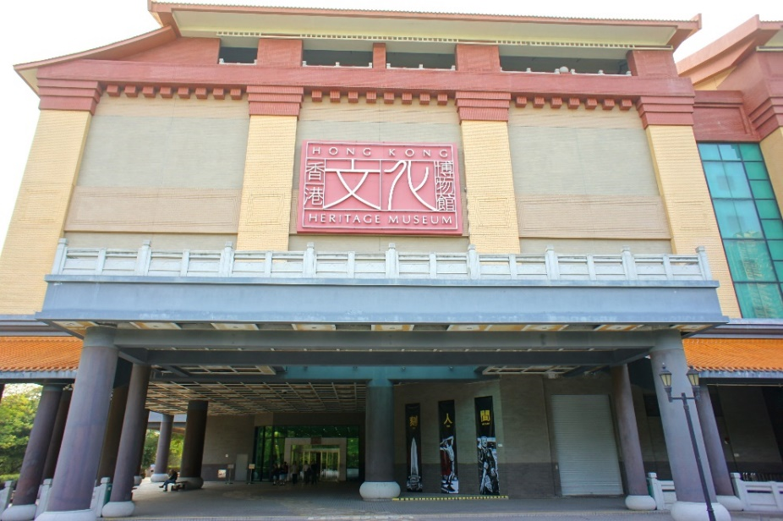
香港文化博物館
香港文化博物館 https://hk.heritage.museum/zh_TW/web/hm/highlights.html
網上節目
藏品精選
藝術與文化
香港記憶
線上資源 https://artsandculture.google.com/search/asset/?p=hong-kong-heritage-museum&em=m068jd&categoryId=medium
文化博物館的展品反映香港獨有的文化特色，可以幫助我們明白香港的多元文化，也讓我們學習欣賞和尊重這些文化。

Slide 15
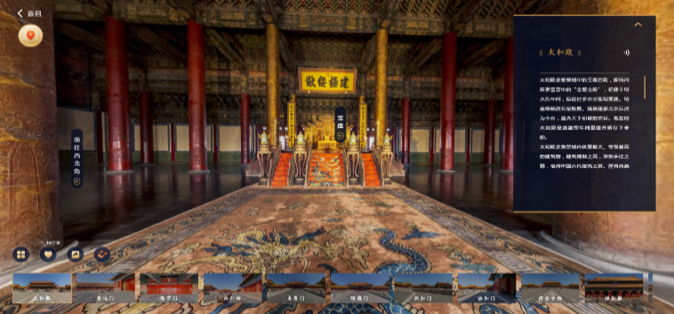
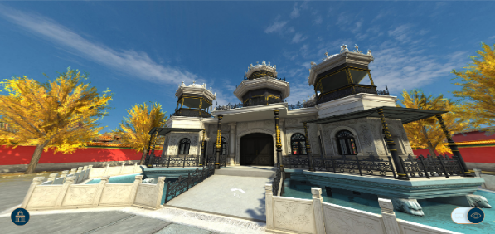
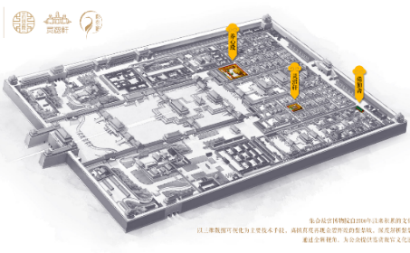
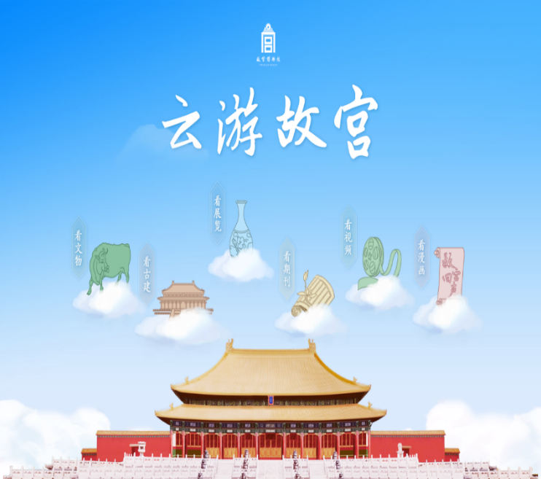
故宮博物院
故宮博物院 https://www.dpm.org.cn/Home.html
故宮博物院 (青少年網站) https://young.dpm.org.cn/
全景故宮
https://pano.dpm.org.cn/gugong_app_pc/index.html
V故宮 http://v.dpm.org.cn/
我們可以在遊覽故宮博物院的過程中，認識國家的歷史和文化，了解和欣賞歷史與文化的承傳。

Slide 16
香港公共圖書館
香港公共圖書館https://www.hkpl.gov.hk/tc/index.html
電子書 https://www.hkpl.gov.hk/tc/e-resources/e-books/home
我們可以在香港公共圖書館閱讀書籍，學習保持身心健康的知識，培養健康的生活態度。

Slide 17
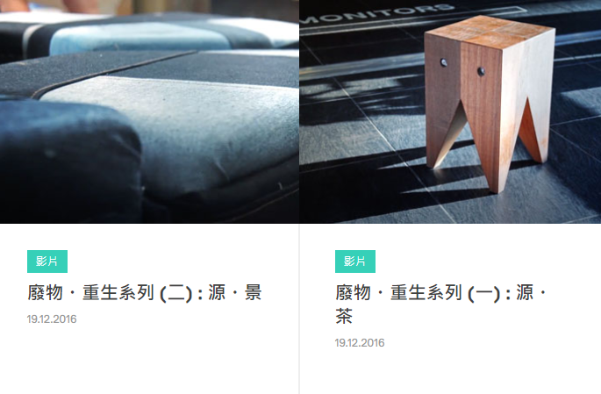
T．PARK [源．區]
T．PARK [源．區] https://www.tpark.hk/tc/
線上影片 https://www.tpark.hk/tc/news/
我們可以在T．PARK明白到「轉廢為能」的優點和重要性，認識廢物管理、資源回收和循環再用，提高環保的意識。

Slide 18
社會服務
社會服務有助學生培養對他人的尊重及關心，亦有助培養公民責任感。學生可透過參觀博物館或瀏覽相關的網頁，認識一些為他人服務的人和事，從而培養正面的價值觀和態度。

Slide 19
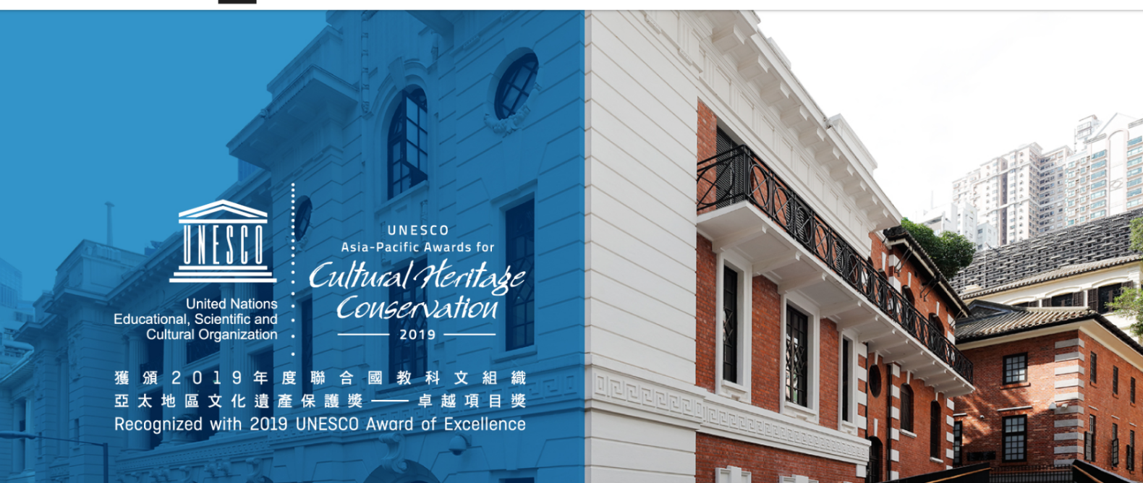
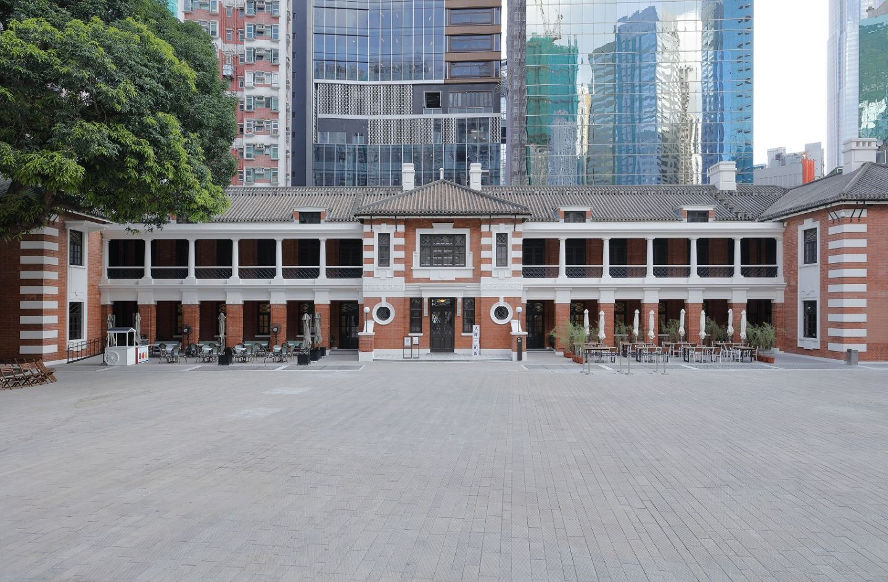
大館
大館 https://www.taikwun.hk/zh/
大館的建築群包括三項法定古蹟—前中區警署、中央裁判司署和域多利監獄，保留了香港治安執法與司法檢控的重要歷史，讓我們認識了當時為社會維持治安的人的貢獻。

Slide 20
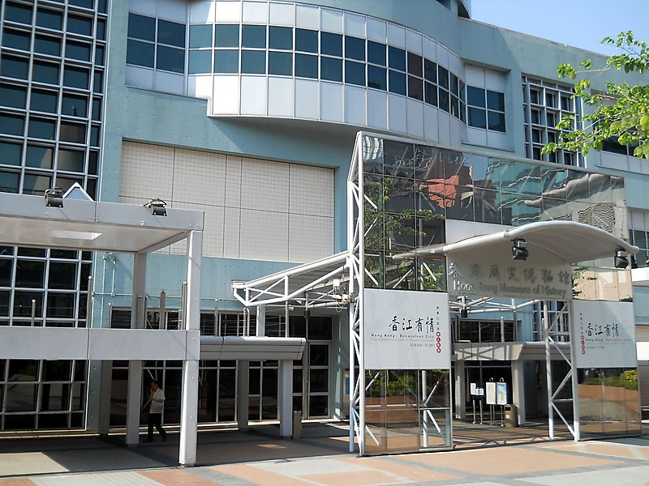
香港歷史博物館
香港歷史博物館 https://hk.history.museum/zh_TW/web/mh/index.html
網上展覽 https://hk.history.museum/zh_TW/web/mh/exhibition/virtual.html
在香港歷史博物館，我們可以認識國家和香港的歷史，也可以知道一些在不同時期為香港市民服務的人和事。

Slide 21
體藝發展
體藝發展學習活動透過培養信心、毅力及審美能力，幫助學生建立健康的生活方式及終身學習的基礎。透過瀏覽與藝術相關的博物館網頁，可培養學生對藝術的興趣及鑑賞藝術價值的能力。

Slide 22
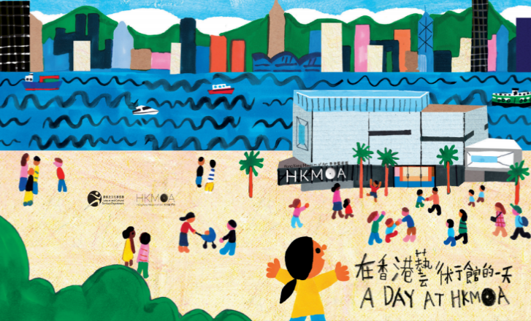
香港藝術館
香港藝術館 https://hk.art.museum/zh_TW/web/ma/home.html
香港藝術館的網頁上載了各展覽圖冊、導賞和多媒體檔案，我在家也可以欣賞展品。
雲遊藝術館 https://hk.art.museum/zh_TW/web/ma/exhibitions-and-events/virtually-at-hkmoa.html
藝術教育紀念片
兒童繪本
動畫

Slide 23
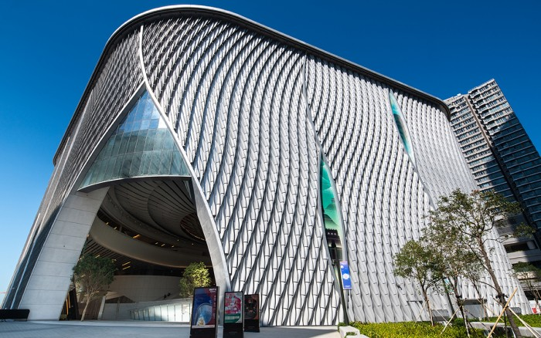
戲曲中心
戲曲中心 https://www.westkowloon.hk/tc/xiqu-centre
在戲曲中心，我們可以欣賞到歷史悠長的戲曲文化及傳統中國表演藝術，增加對中國文化和傳統藝術的認識。

Slide 24
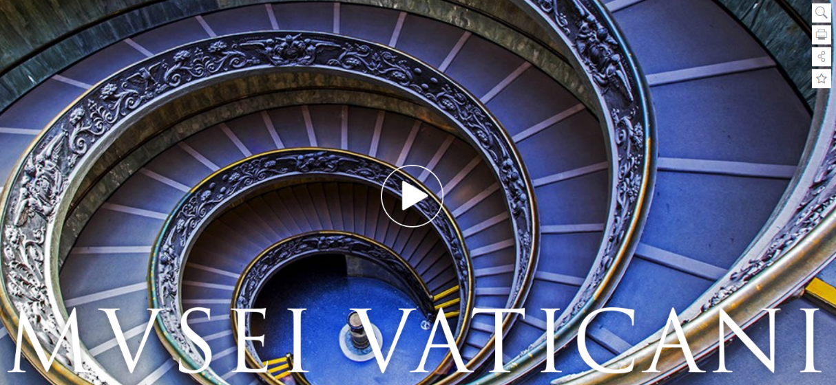
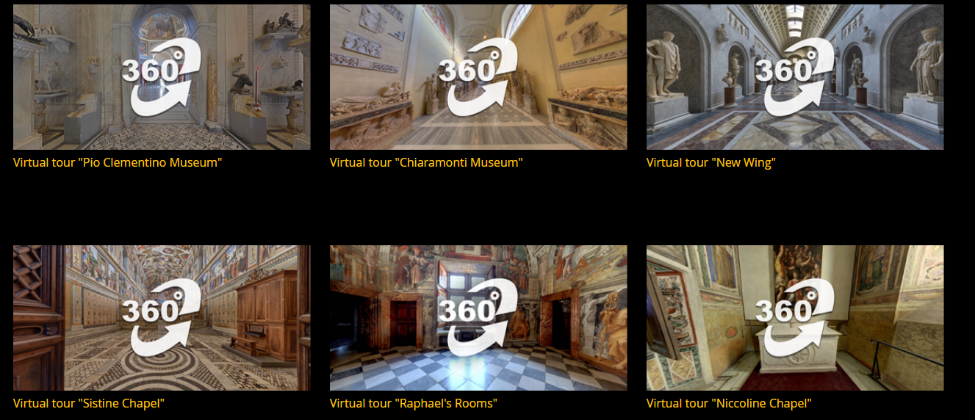
梵蒂岡博物館
梵蒂岡博物館 http://www.museivaticani.va/content/museivaticani/en.html
虛擬導覽 http://www.museivaticani.va/content/museivaticani/en/collezioni/musei/tour-virtuali-elenco.html
在梵蒂岡博物館，我們可以欣賞到世界歷史藏品，以提高鑑賞藝術價值的能力及拓闊世界視野。

Slide 25
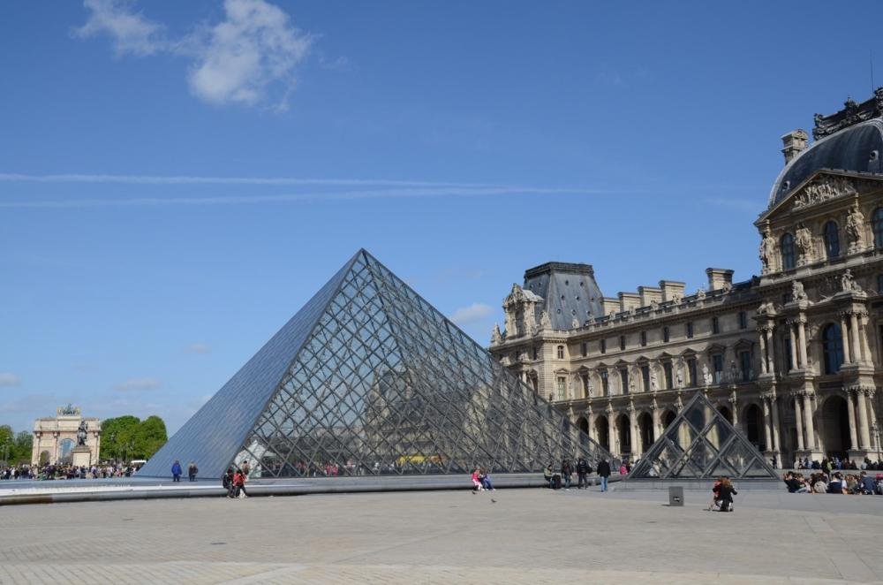
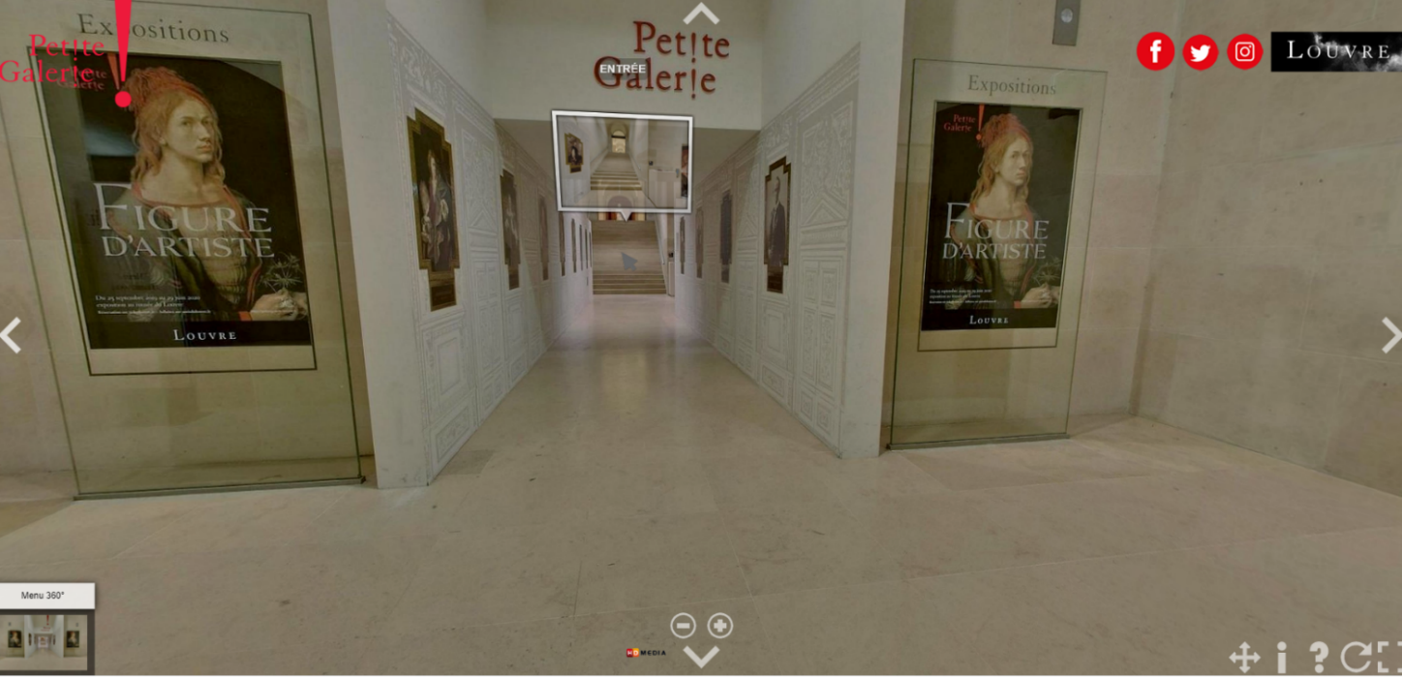
羅浮宮
羅浮宮 https://www.louvre.fr/en/homepage
線上導覽 https://www.louvre.fr/en/visites-en-ligne
在羅浮宮，我們可以看到世界著名的雕塑、繪畫、美術工藝等，以拓展我們的藝術的認識及視野。

Slide 26
與工作有關的經驗
與工作有關的活動有助學生獲得職場的最新資訊。透過參觀有關不同領域和範疇的博物館或中心，可培養學生的誠信、承擔精神及責任感等工作道德操守，令學生了解他們在未來的工作生涯中所要具備的素質。

Slide 27
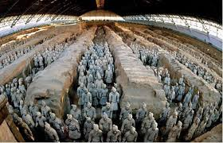
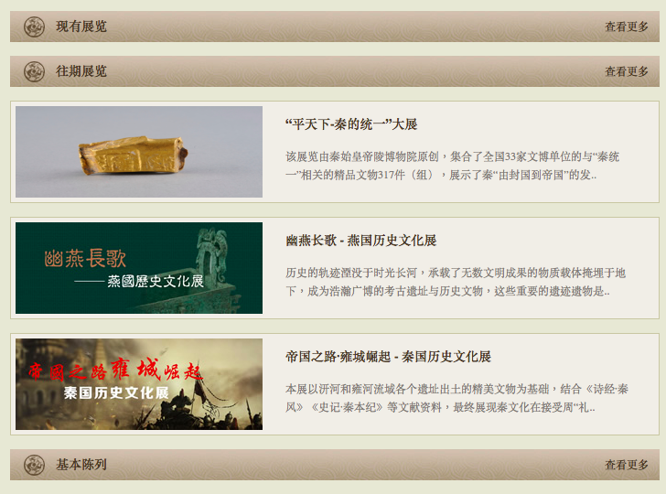
秦始皇帝陵博物院
秦始皇帝陵博物院 http://bmy.com.cn/
在秦始皇帝陵博物院，我們可以學習到中國歷史與中華文化，亦增加了我對成為考古學家的興趣。

Slide 28
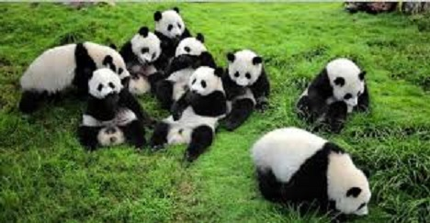
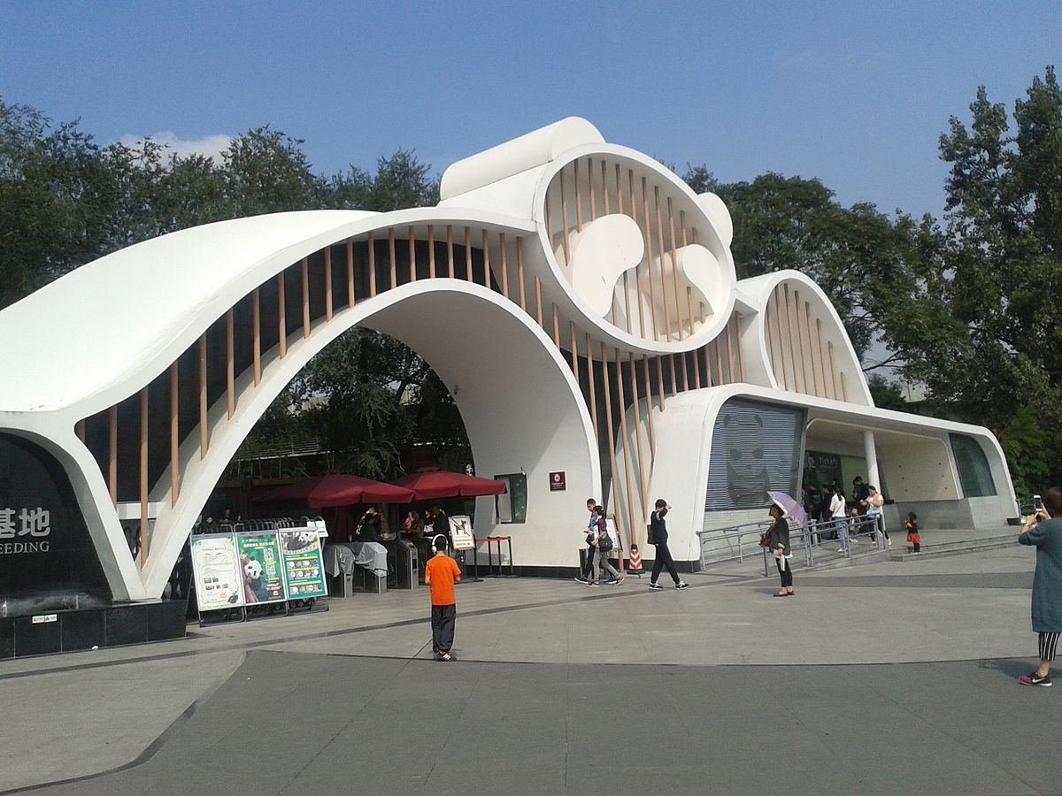
成都大熊貓繁育研究基地
成都大熊貓繁育研究基地 http://www.panda.org.cn/big5/visit/notes/2019-01-05/7210.html
在成都大熊貓繁育研究基地，我們可以知道有關負責大熊貓繁殖及保護工作人員的職責，以及應有的道德操守和素質。
成都大熊貓繁育研究基地內設機構為五個部門，分別綜合秘書部、動物飼養管理部、動物疫病防控部、動物保護研究中心和都江堰野放繁育研究中心。

Slide 29
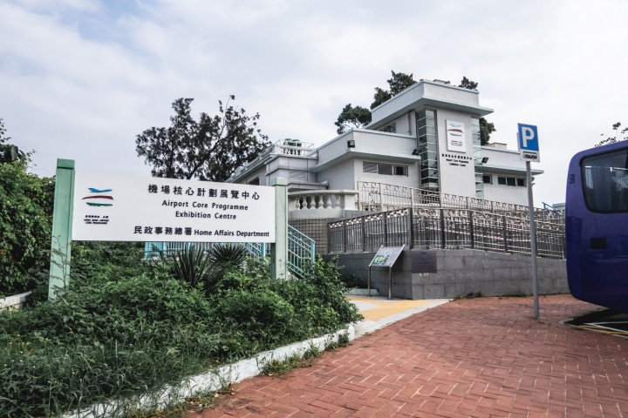
機場核心計劃展覽中心
機場核心計劃展覽中心 https://web.archive.org/web/20090415143017/http://www.info.gov.hk/archive/napco/index-c.html
在機場核心計劃展覽中心，我們可以學習到香港交通的基礎建設規劃，有助了解香港的運輸業及城市規劃等其他發展。

Slide 30
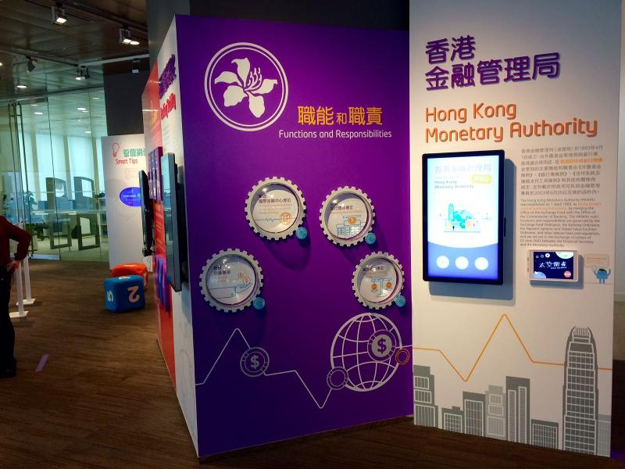
金管局資訊中心
金管局資訊中心 https://www.hkma.gov.hk/chi/about-us/the-hkma-information-centre/
線上資源 https://www.hkma.gov.hk/chi/about-us/the-hkma-information-centre/exhibition-area/
在金管局資訊中心，我們可以認識有關香港貨幣及銀行的發展，了解香港金融管理局不同部門負責的工作。
「政策」展區
「貨幣」展區
「歷史長廊」

Slide 31
當我們遇到自己感興趣的課題時，可以透過閱讀相關的書籍進一步學習相關的知識。
網址：
https://www.hkreadingcity.net/zh-hant/content/edbookshelf
香港中央圖書館及六間主要圖書館（即大會堂、九龍、荃灣、沙田、屯門及屏山天水圍公共圖書館）將局部開放，詳情請參閱康樂及文化事務處網頁：https://www.hkpl.gov.hk/tc/index.html

Slide 32
香港公共博物館服務已逐步恢復。我們有機會也可親身到博物館參觀，在真實情境中的學習。
詳情請參閱康樂及文化事務處網頁：
https://www.lcsd.gov.hk/tc/facilities/facilitieslist/museums/lcsdmuseums.html
港島及九龍區
香港電影資料館
香港藝術館
香港太空館
香港視覺藝術中心
茶具文物館
香港歷史博物館
葛量洪號滅火輪展覽館
孫中山紀念館
羅屋民俗館
李鄭屋漢墓博物館
油街實現
香港海防博物館
香港科學館
新界區
香港文化博物館
香港鐵路博物館
上窰民俗文物館
三棟屋博物館

Slide 33
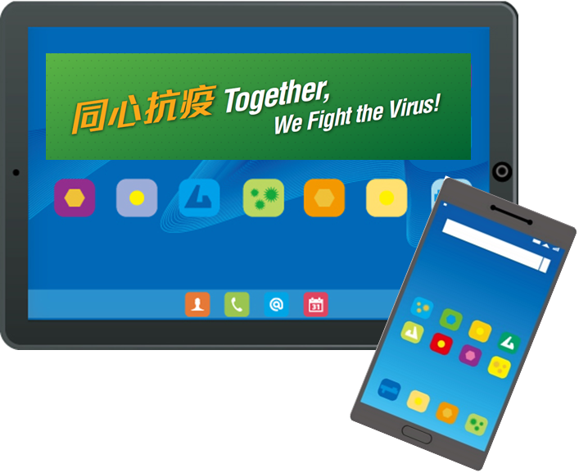
注意事項：
在使用電子產品學習時，同學應避免長時間近距離面對電腦屏幕 ，引致睫狀肌疲勞。有關「電腦操作與眼睛保 護」的內容，可參考衞生署網頁：https://www.studenthealth.gov.hk/tc_chi/health/health_ev/health_ev_coep.html
在使用電子產品學習時，同學應避免瀏覽不適合的網站。如有疑問，應請教你們的教師。有關「安裝過濾軟件」的內容，可參考電影、報刊及物品管理辦事處網頁 ： https://www.ofnaa.gov.hk/chi/publicity/filtering.htm

Slide 34
謝謝

Slide 35
全方位學習組 聯絡我們: lwl@edb.gov.hk

